Slide 1

11-СЫНЫП · ТОЛҚЫНДЫҚ ОПТИКА
Жарықтың поляризациясы
Практикалық жұмыс №8. «Жарық интерференциясы мен дифракциясын компьютерлік моделдеу»
Notes:
Ұйымдастыру. Құндылық: Бірлік және ынтымақ. «Бірлік бар жерде – тірлік бар» (халық мақалы).

Slide 2
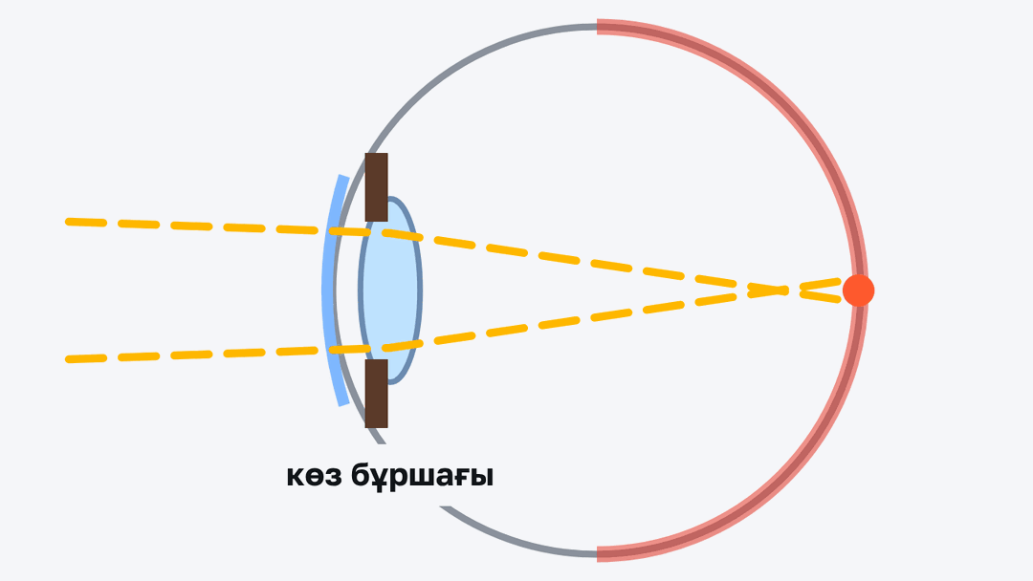
Поляроидты көзілдірікпен су бетінің шағылуы неге жоғалады? Бұл жарық туралы не дәлелдейді?
?
Notes:
Ой қозғау: оқушылардың болжамын тыңдап, тақтаға жазыңыз. Өткен тақырыпты еске түсіру — «Сәйкестендір»: Интерактивті тақтада «Практикалық жұмыс №7 «Экспериментальды және мазмұндық есептер шығару» БЖБ №6» тақырыбының терминдері мен анықтамалары араласып берілген, оқушылар сәйкестендіреді.

Slide 3
Бүгін үйренеміз
1
2
3
Жарықтың поляризациясын сипаттайды
Поляризатор мен анализатордың жұмысын түсіндіреді (Малюс заңы)
Интерференция мен дифракцияны компьютерлік модельдеу арқылы зерттейді
3
Notes:
Оқу мақсаты: 11.6.1.6 - жарықтың интерференция, дифракция және поляризация құбылысын талдай отырып, эксперимент арқылы жарықтың электромагниттік табиғатын дәлелдеу

Slide 4

ЖАҢА ҰҒЫМ
Поляризация
Тербеліс бағытының реттелуі; тек көлденең толқындарға тән.
4
Notes:
Жаңа білім — «Галереяға саяхат»: Сынып қабырғасына тақырыптың 4 бөлігі бойынша плакаттар ілінеді. Топтар 2 минуттан әр «экспонатта» болып, негізгі ойларды жазып алады.

Slide 5
ЖАҢА ҰҒЫМ
Малюс заңы
I = I₀cos²φ.
I = I₀cos²φ
5

Slide 6
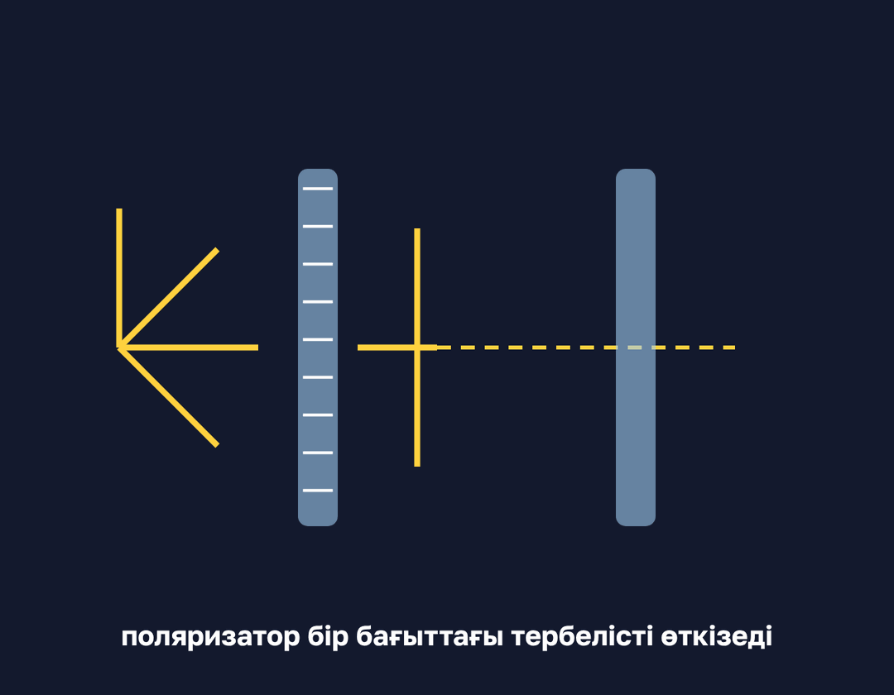
ЖАҢА ҰҒЫМ
Брюстер заңы
tg α_{Б} = n – шағылған жарық толық поляризацияланады.
6

Slide 7

ЖАҢА ҰҒЫМ
Поляризация заңдары
Интерференция + дифракция → толқындық табиғат; поляризация → көлденеңдік (ЭМ толқын).
7

Slide 8
Формула
Есте сақта
I = I₀cos²φ
I
I₀
φ
ток күші
ток күші
фаза
А
А
рад
8

Slide 9

Виртуалды зертхана Сабақтың ортасы · 12 мин
PhET симуляциясы
1
Симуляцияны QR-код арқылы ашыңдар
2
Параметрлерді өзгертіп, нәтижені бақылаңдар
3
Қандай шама қалай өзгереді? Қорытындыны дәптерге жазыңдар
phet.colorado.edu/en/simulations/wave-interference
Жарықтың поляризациясы. Практикалық жұмыс №8. «Жарық интерференциясы мен дифракциясын компьютерлік моделдеу»
9

Slide 10
Сұрақ
Поляризацияның қолданылуы:
Компас
Термометр
A
B
Күнге қарсы көзілдірік, 3D кино
Сақтандырғыш
C
C
D
10
Notes:
Жылдам тексеріс: оқушылар саусақпен 1–4 көрсетеді немесе «Сынып» режимінде телефоннан жауап береді.

Slide 11
Сұрақ
Поляризация нені дәлелдейді?
Жарық — көлденең толқын
Жарық — бойлық толқын
A
A
B
Жарық — бөлшек
Жарық — дыбыс
C
D
11
Notes:
Жылдам тексеріс: оқушылар саусақпен 1–4 көрсетеді немесе «Сынып» режимінде телефоннан жауап береді.

Slide 12
A Түсінемін
Неліктен бойлық толқындар поляризацияланбайды?
ЖАУАБЫ
Тербеліс таралу бағытымен бағыттас – «таңдауға» бағыт жоқ.
12
Notes:
Практикалық жұмыс — «Аквариум»: Бір жұп тақта алдында тапсырманы талқылап шешеді, қалғандары бақылап, кейін талдау жасайды.. Саралау: А — бәріне, B — көпшілігіне, C — жоғары деңгейге. ЕББҚ: аудио/бейне нұсқау, нұсқауды тақтаға жазып қою; суретті тірек-сызба және қадамдық нұсқаулық.

Slide 13
B Қолданамын
Поляризатор мен анализатор арасы 60°. Өткен жарық қарқындылығы I₀-дің қаншасы?
ЖАУАБЫ
I = I₀·0,25.
13
Notes:
Сергіту сәті: «Толқын». Қатар бойынша кезекпен тұрып-отыру арқылы «толқын» жасайды.

Slide 14

C Талдаймын
Брюстер бұрышын су үшін (n = 1,33) есепте. Поляроидты көзілдіріктің жұмысын түсіндір.
ЖАУАБЫ
α_{Б} ≈ 53°; шағылған жарық горизонталь поляризацияланған – көзілдірік оны ұстайды.
14

Slide 15
Сұрақ
Когерентті толқындар:
Амплитудасы бірдей
Тек бір бағытта
A
B
Әр түрлі жиілікті
Жиілігі бірдей, фаза айырымы тұрақты
C
D
D
15

Slide 16
Есте сақта
Поляризация — Тербеліс бағытының реттелуі; тек көлденең…
Малюс заңы — I = I₀cos²φ
Брюстер заңы — tg α_{Б} = n – шағылған жарық толық…
16

Slide 17
Үй тапсырмасы
Пр. жұмыс есебі.
A
Смартфон экранын поляроидпен бұрып бақылау.
B
LCD экрандардың жұмыс принципі.
C
17

Slide 18
Аяқталмаған сөйлем
Бүгін мен білдім…
Маған қиын болды…
Енді мен … аламын
18
Notes:
Рефлексия: «Бүгін мен білдім...», «Маған қиын болды...», «Енді мен... аламын».. Кері байланыс: Wordwall

Slide 19
Сабаққа рахмет!

